Slide 1

ขนาดกระดาษ A4
ตำแหน่ง
ชื่อ-นามสกุล
ชื่อ-นามสกุล
ตำแหน่ง

Slide 2

ขนาดกระดาษ A4
ตำแหน่ง
ชื่อ-นามสกุล
ชื่อ-นามสกุล
ตำแหน่ง

Slide 3

ขนาดกระดาษ A4
ตำแหน่ง
ชื่อ-นามสกุล
ชื่อ-นามสกุล
ตำแหน่ง

Slide 4

ขนาดกระดาษ A4
ตำแหน่ง
ชื่อ-นามสกุล
ชื่อ-นามสกุล
ตำแหน่ง

Slide 5
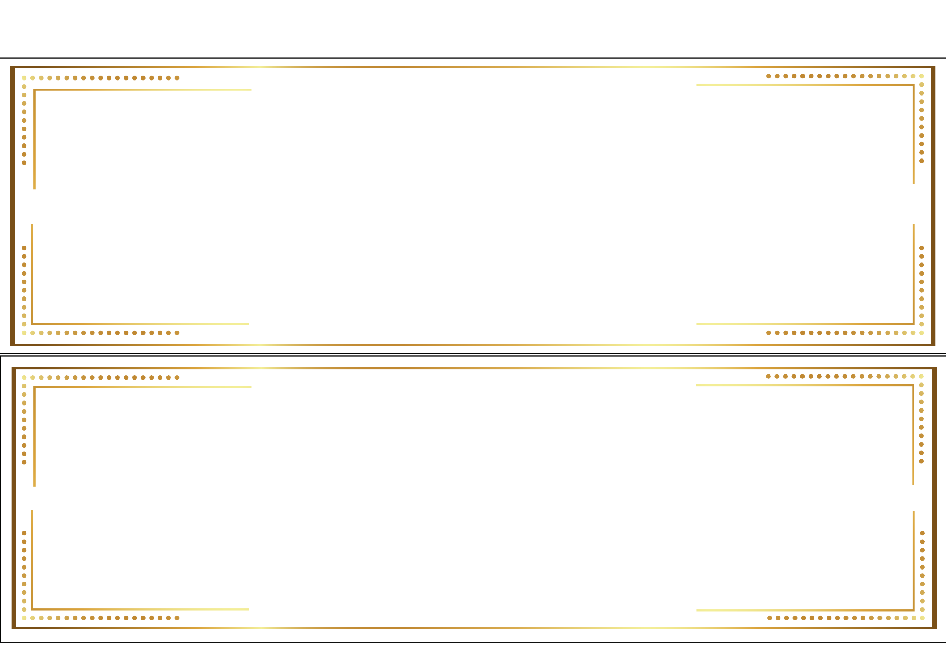
ขนาดกระดาษ A4
ตำแหน่ง
ชื่อ-นามสกุล
ชื่อ-นามสกุล
ตำแหน่ง

Slide 6

ขนาดกระดาษ A4
ตำแหน่ง
ชื่อ-นามสกุล
ชื่อ-นามสกุล
ตำแหน่ง

Slide 7

ครู กศน.ตำบล
นางสาวจีรนันท์ สังคพัฒน์
นางสาวจีรนันท์ สังคพัฒน์
ครู กศน.ตำบล

Slide 8

ขนาดกระดาษ A4
ตำแหน่ง
ชื่อ-นามสกุล
ชื่อ-นามสกุล
ตำแหน่ง

Slide 9

ขนาดกระดาษ A4
ตำแหน่ง
ชื่อ-นามสกุล
ชื่อ-นามสกุล
ตำแหน่ง

